Slide 1



Redis 6 开发与实战
大数据教材《Redis 6开发与实战》
主讲教师：XXX
学院：XXX
邮箱：XXX
办公地点：XXX
办公电话：XXX

Slide 2

推荐教材
《Redis 6 开发与实战 》
作者：张云河、王硕
出版：人民邮电出版社
配套：PPT+实验指导
特点：覆盖Redis 6版本的绝大部分核心特性，面向初学者的行文分格，加上大量的辅助图片等。

Slide 3
第三章 Redis 常用命令
大数据教材《Redis 6开发与实战》
主讲： XXX 主审： XXX

Slide 4
第5章Redis的持久化
第1章 | 初始Redis
第2章 | Redis常用数据类型
第3章 | Redis常用命令
第4章 | Redis高级主题
第5章 | Redis缓存的持久化
第6章 | Redis集群环境部署
第7章 | Redis开发与实战
第8章 | Spring Boot与Redis整合应用
第9章 | Redis监控
第10章 | Redis的缓存设计与优化

Slide 5
内容导航：
服务器配置
Redis 性能测试
第4章 Redis高级主题
Redis 事务
Redis 客户端
主讲：XXX 主审：XXX
Redis 发布订阅
Redis 开机启动
Redis 管道
Redis 内存分析工具
数据备份与恢复
Date

Slide 6
内容导航：
服务器配置
服务器配置:
Redis服务器允许远程主机访问
客户端远程连接Redis
设置密码
Redis端口修改
查看配置
修改配置
配置参数说明
在Windows版本和Linux版本的Redis服务器里面，都有一个配置文件。Redis 的配置文件位于 Redis 安装目录下，在不同平台下，Redis配置文件名是不一样的。
1 在Windows平台下，Redis配置文件名为 redis.windows.conf。
2 在Linux平台下，Redis配置文件名为 redis.conf。
在Linux下使用 redis-server命令启动Redis服务器时，可以在命令后面指定配置文件，
例如在Linux下使用如下命令启动Redis。
$ redis-server /usr/local/redis/conf/redis.conf
也可以通过Redis的CONFIG命令对Redis的配置文件进行查看或设置项。
Date

Slide 7
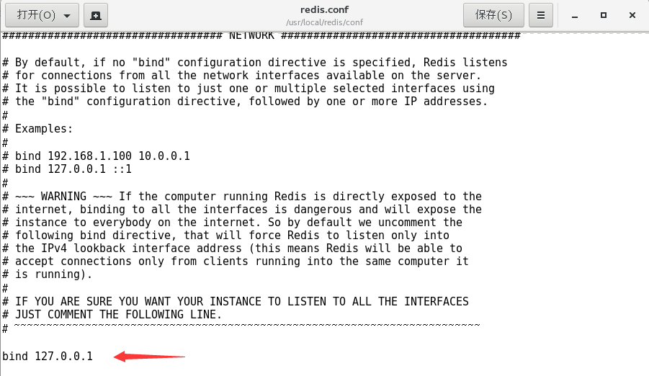
内容导航：
服务器配置
Redis服务器允许远程主机访问
若主机需要远程访问Redis服务器，可以修改Redis的配置文件redis.conf。
文件中bind字段默认为： bind 127.0.0.1 表示只能在本机访问Redis。
如下图所示：(修改redis.conf配置文件的bind字段允许远程主机访问Redis服务器)
Date

Slide 8
内容导航：
服务器配置
Redis服务器允许远程主机访问
若允许远程主机访问Redis服务器，可以将bind 127.0.0.1改为： bind 0.0.0.0
找到这一项 daemonize no ,把这一项的 no 改成 yes,这一项主要是开启Redis的守护进程,可以在Linux启动时自动运行Redis，将Redis服务作为守护进程（daemon）来运行。
关闭protected-mode模式，让外部网络可以直接访问Redis, 在配置文件中找到这一项
把这一项的yes 改成 no。

Slide 9
内容导航：
服务器配置
客户端远程连接Redis
远程连接Redis需要使用redis-cli命令，
用法：redis-cli [OPTIONS] [cmd [arg [arg ...]]]，
redis-cli 命令的关键参数如下。
-h : 主机ip，默认是127.0.0.1。
-p : 端口，默认是6379。
-a : 密码，如果Redis设置了密码，需要传递密码。
假设有两台Redis服务器，服务器IP分别是：192.168.1.11和192.168.1.14。现在需要在192.168.1.11上通过redis-cli命令远程访问192.168.1.14上的Redis服务器，在192.168.1.11上通过以下命令远程连接192.168.1.14上的Redis服务器。
Date

Slide 10
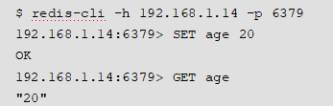
内容导航：
服务器配置
客户端远程连接Redis
通过本例，客户端远程连接到192.168.1.14上的Redis服务，设置了1个string值, 使 age等于20。

Slide 11

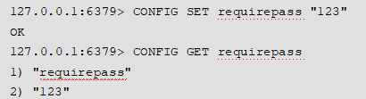
内容导航：
服务器配置
设置密码
通过Redis配置文件来设置密码参数，客户端连接到 Redis就需要密码验证，可以让Redis服务更安全。
通过命令修改Redis密码
通过CONFIG GET requirepass命令查看Redis是否设置了密码验证
默认情况下 requirepass 对应的参数是空的，即没有密码，表示无需通过密码验证就可以连接到 Redis 服务。
然后设置Redis的当前密码为 “123”，Redis服务重新启动后又会设置为默认，即没有密码，不建议此种方式设置密码。

Slide 12
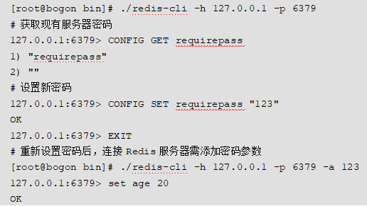
内容导航：
服务器配置
设置密码
通过命令Redis密码的完整实验如下所示，输入redis-cli命令连接Redis服务器。
重新设置密码后，需要重新登录Redis才能获取操作权限。

Slide 13


内容导航：
服务器配置
设置密码
通过修改Redis配置文件，设置密码验证。
编辑redis.conf文件，添加requirepass值修改密码，如下
以上配置修改Redis的访问密码为123，读者可以根据实际需要进行密码的修改。重启服务器后，再次进入Redis客户端输入
会发现没有权限进入当前数据库,需要使用AUTH命令进行授权操作。
输入密码则成功进入当前数据库，这种方式每次进入当前数据库的时候都需要输入密码，还有一种简单的方式。直接登录数据库并授权。
在本例中我们修改Redis服务器的密码，设置了连接的密码是123。建议此种方式设置密码，重启Redis服务后就可以使用设置好的密码连接Redis服务器了。

Slide 14

内容导航：
服务器配置
Redis 端口修改
Redis 默认的端口是6379，在redis.conf配置文件里搜索6379 就能找到port参数配置，
如下所示：
可以修改成指定的端口，不要端口冲突就行。启动Redis服务器后，可以使用ps -ef | grep redis命令查看Redis服务器占用的端口。
从上图中可以看出现在Redis Server使用的端口是6379。

Slide 15

内容导航：
服务器配置
查看配置
可以通过 CONFIG GET 命令查看配置项
CONFIG GET命令基本语法:
实例：

Slide 16
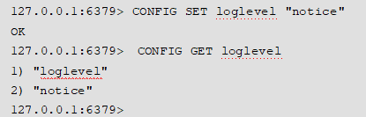
内容导航：
服务器配置
修改配置
可以通过修改redis.conf文件或使用 CONFIG SET命令来修改配置
CONFIG SET 命令基本语法：
实例：

Slide 17
内容导航：
服务器配置
配置参数说明：
redis.conf 配置项的参数说明如下：
CONFIG SET 命令基本语法：
1. Redis默认不是以守护进程的方式运行的，可以通过daemonize配置项修改，如果指定为yes表示启用守护进程，可以在Linux启动时自动运行Redis，将Redis服务作为守护进程（daemon）来运行。
2. 当Redis以守护进程方式运行时，Redis默认会把pid写入/var/run/redis.pid文件，可以通过pidfile指定。
3. 指定Redis监听端口，默认端口为6379
4. 绑定的主机地址，可以用于限制连接，默认只能本机访问Redis

Slide 18
内容导航：
服务器配置
配置参数说明：
redis.conf 配置项的参数说明如下：
CONFIG SET 命令基本语法：
5. 设定Redis客户端闲置多长时间后关闭连接，如果指定为0，表示关闭该功能
6. 设定日志的记录级别，Redis支持四个级别：debug、verbose、notice、warning，默认为verbose
7. Redis日志文件的保存路径，如果为“”就默认为标准输出
8. 设定数据库的数量，默认数据库为0，可以使用SELECT命令来连接上指定的数据库

Slide 19

内容导航：
服务器配置
配置参数说明：
redis.conf 配置项的参数说明如下：
CONFIG SET 命令基本语法：
9. 指定在多长时间内，有多少次执行更新操作，Redis就将数据同步到数据文件
Redis的默认配置文件中设置了三个触发条件。
save 900 1表示900秒（15分钟）内有1个更改，
save 300 10表示300秒（5分钟）内有10个更改，
save 60 10000表示60秒内有10000个更改，Redis就将数据同步到数据文件中。

Slide 20
内容导航：
服务器配置
配置参数说明：
redis.conf 配置项的参数说明如下：
CONFIG SET 命令基本语法：
10. 对于存储到磁盘中的Redis快照，可以设置是否进行压缩存储，默认值是yes。如果是yes的话，Redis会采用LZF压缩算法对存储到磁盘中的Redis快照进行压缩。如果不想消耗CPU来进行压缩快照的话，可以设置为no来关闭该选项，但是存储在磁盘上的快照会比较大
11. 指定存储的本地数据库的文件名，默认值为dump.rdb
12. 指定本地数据库存放目录
13. 设置当本机为Slave（从服务器）服务时，设置Master（主服务器）服务的IP地址及端口，在Redis启动时，它会自动从Master进行数据同步

Slide 21
内容导航：
服务器配置
配置参数说明：
redis.conf 配置项的参数说明如下：
CONFIG SET 命令基本语法：
14. 当master服务设置了密码保护时，Slave服务连接Master的密码
15. 设置Redis的连接密码，如果配置了连接密码，客户端在连接Redis时需要使用AUTH命令提供密码，默认配置是关闭的
16. 设置同一时间内客户端允许的最大连接数，如果设置 maxclients 0，表示不作限制。当客户端连的接数达到最大限制时，Redis会关闭新的连接并向客户端发送max number of clients reached错误信息
17. 指定Redis的最大内存限制，Redis在启动时会把数据缓存到内存中，达到最大内存后，Redis会尝试清除已到期的Key，Redis新的vm（虚拟内存）机制，会把Key存放在内存，Value会存放在swap区

Slide 22
内容导航：
服务器配置
配置参数说明：
redis.conf 配置项的参数说明如下：
CONFIG SET 命令基本语法：
18. 指定Redis是否在每次执行更新操作后进行日志记录，在默认情况下Redis是异步的把内存中的数据写入到磁盘。如果不开启此选项，可能会在主机断电时丢失一段时间内的数据。该选项的默认为no
19.指定更新日志文件名，默认为appendonly.aof
20. 指定更新日志的条件，共有三个可选值：
no：表示等操作系统进行数据缓存后才同步到磁盘，特点是速度快。
always：表示每次执行更新操作后，需要手动调用fsync()将数据写到磁盘，特点是速度慢，比较安全。
everysec：表示每秒同步一次数据到磁盘，是上面两个可选项的折中选项，此选项是默认值。

Slide 23
内容导航：
服务器配置
配置参数说明：
redis.conf 配置项的参数说明如下：
CONFIG SET 命令基本语法：
21. 指定是否启用虚拟内存机制，此选项默认值为no
22.指定虚拟内存文件路径，默认值为/tmp/redis.swap，不可多个Redis实例共享
23. 将所有大于vm-max-memory的数据存入虚拟内存,无论vm-max-memory设置多小,所有索引数据都是内存存储的(Redis的索引数据 就是keys),也就是说,当vm-max-memory设置为0的时候,其实是所有value都存在于磁盘，默认值为0
24. Redis的swap文件分成了很多的page，一个对象可以保存在多个page上面，但一个page上不能被多个对象共享

Slide 24
内容导航：
服务器配置
配置参数说明：
redis.conf 配置项的参数说明如下：
CONFIG SET 命令基本语法：
25. 指定swap文件中的page数量
26.指定访问swap文件的线程数, 此选项值最好不要超过机器的核数,如果设置为0,那么所有对swap文件的操作都是串行的，可能会造成比较长时间的延迟。此选项默认值为4
27. 指定在向客户端响应时，是否把较小的包合并为一个包发送，此选项的默认值为yes

Slide 25

内容导航：
Redis 事务
Redis 的事务可以一次执行多个命令，有以下两个重要的特点：
事务是一个单独的隔离操作：事务中的所有命令都会按顺序执行。事务在执行的过程中，不会被其他客户端发送来的命令所打断。
事务是一个原子操作：事务中的命令要么全部被执行，要么全部都不执行。
一个事务会经历三个阶段，开始事务，命令入队，执行事务。
如下图所示。

Slide 26
内容导航：
Redis 事务
Redis事务命令
Redis事务的常用命令：
命令 | 描述
DISCARD | 取消事务，取消执行事务块内的所有命令。
EXEC | 执行所有事务块内的命令。
MULTI | 标记一个事务块的开始。
UNWATCH | 取消 WATCH 命令对所有 key 的监视。
WATCH key [key ...] | 监视所有的key ，如果在事务执行之前这这些 key 被其他命令所改动，那么事务将被打断。

Slide 27
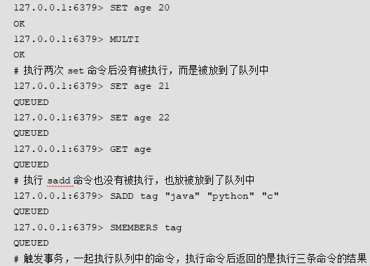
内容导航：
Redis 事务
简单事务控制
以下是一个简单事务的例子，先使用MULTI命令开始一个事务，然后将多个命令入队到事务中，最后由EXEC命令触发事务，一起执行事务块内的所有命令

Slide 28
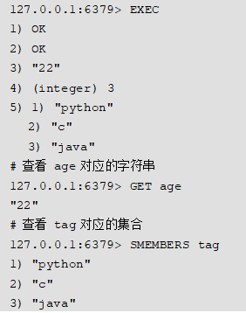
内容导航：
Redis 事务
简单事务控制
以下是一个简单事务的例子，先使用MULTI命令开始一个事务，然后将多个命令入队到事务中，最后由EXEC命令触发事务，一起执行事务块内的所有命令
从本例中可以看到执行2条set命令和1条sadd命令发出后，并没有立即执行而是放到了队列中，在调用exec命令后3个命令才被连续执行，最后返回的是3个命令的执行结果

Slide 29
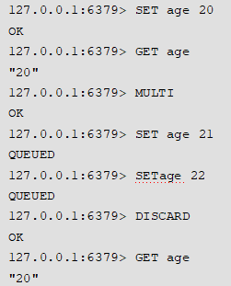
内容导航：
Redis 事务
取消一个事务
我们可以调用discard命令来取消一个事务，让事务回滚
从本例中可以看到执行2条set命令发出后，并没有立即执行而是放到了队列中，在调用discard命令后清空事务的命令队列并退出事务的上下文，也就是事务回滚

Slide 30
内容导航：
Redis 事务
乐观锁控制复杂事务
乐观锁：就是利用版本号比较机制，只是在读数据的时候，将读到的数据的版本号一起读出来，当对数据的操作结束后，准备写数据的时候，再进行一次数据的版本号的比较，若版本号没有变化，即认为数据是一致的，没有更改，可以直接写入。若版本号有变化，则认为数据被更新，不能写入，防止脏写。
乐观锁工作机制：watch命令会监视Redis给定的每一个key，当执行exec命令时如果监视的任何一个key自从调用watch命令后发生过变化，则整个事务会回滚，不执行任何动作。

Slide 31
内容导航：
Redis 事务
乐观锁控制复杂事务
Redis的乐观锁实例1
客户端1 | 客户端2 | 说明
127.0.0.1:6379> SETage 21OK127.0.0.1:6379> SETname zhangsanOK127.0.0.1:6379> GETage"21"127.0.0.1:6379> GETname"zhangsan" | 127.0.0.1:6379> GETage"21"127.0.0.1:6379> GETname"zhangsan" | 在Redis数据库中使用两个客户端登录，并设置键的初始值。
127.0.0.1:6379> MULTIOK127.0.0.1:6379> INCRageQUEUED127.0.0.1:6379> SETname lisiQUEUED |  | 客户端1开启事务，并提交命令：1.将当前age自增+1运算；2.将name值改为lisi
 | 127.0.0.1:6379> INCRage(integer) 22 | 客户端2修改了age值
127.0.0.1:6379> EXEC1) (integer) 232) OK3) "23"4) "23"127.0.0.1:6379> GETage"23"127.0.0.1:6379> GETname"lisi" |  | 客户端1执行事务队列命令，发现age不是22，而是23，原因是被其它客户抢先给修改了。name值也修改了。这样可能导致数据不一致性

Slide 32
内容导航：
Redis 事务
乐观锁控制复杂事务
为了解决这个问题引入“乐观锁”的机制
客户端1 | 客户端2 | 说明
127.0.0.1:6379> FLUSHDB OK 127.0.0.1:6379> SET name zhangsan OK 127.0.0.1:6379> SET age 21 OK 127.0.0.1:6379> GET name "zhangsan" 127.0.0.1:6379> GET age "21" | 127.0.0.1:6379> GET name "zhangsan" 127.0.0.1:6379> GET age "21" | 在Redis数据库中使用两个客户端登录，并设置键的初始值。
127.0.0.1:6379> WATCH age name OK 127.0.0.1:6379> MULTI OK 127.0.0.1:6379> INCR age QUEUED 127.0.0.1:6379> SET name lisi QUEUED |  | 客户端1用watch命令监视age和name，然后开启事务，并提交队列命令
 | 127.0.0.1:6379> INCR age (integer) 22 | 客户端2修改了age值
127.0.0.1:6379> EXEC (nil) 127.0.0.1:6379> GET name "zhangsan" 127.0.0.1:6379> GET age "22" |  | 客户端1执行事务队列命令，由watch命令监控发现此期间age的值已经被修改过，则让整个事务回滚，不做任何动作。 watch命令可以同时监控多个键，在监控期间只要有一个键被其它客户端改变，则整个事务回滚。

Slide 33
内容导航：
Redis 事务
乐观锁控制复杂事务
为了解决这个问题引入“乐观锁”的机制
通过这个基于Redis的乐观锁的简单例子，我们可以得出一个结论：
1，乐观锁的实现，必须基于WATCH命令，然后利用Redis的事务。
2， WATCH生命周期，只是和事务关联的，一个事务执行完毕，相应的watch的生命周期就会结束。

Slide 34
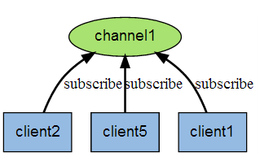
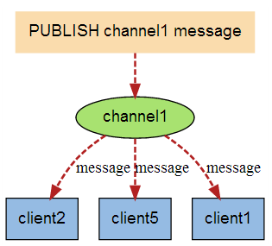
内容导航：
Redis 发布和订阅
Redis 发布订阅(pub/sub)是一种消息通信模式：发送者(pub)用来发送消息，订阅者(sub)用来接收消息。Redis客户端可以订阅任意数量的频道
下图展示了频道channel1,以及订阅这个频道的三个客户端client2、client5和client1之间的关系：
当有新消息通过PUBLISH命令发送给频道 channel1 时，这个消息就会被发送给订阅它的三个客户端(client2,client5和client1)，如下图所示
客户端订阅频道
客户端收到消息

Slide 35
内容导航：
Redis 发布和订阅
下面列出了Redis发布订阅常用的命令
命令 | 描述
PSUBSCRIBE pattern [pattern ...] | 订阅一个或多个符合给定模式的频道。
PUBSUB subcommand [argument [argument ...]] | 查看订阅与发布系统状态。
PUBLISH channel message | 将信息发送到指定的频道。
PUNSUBSCRIBE [pattern [pattern ...]] | 退订所有给定模式的频道。
SUBSCRIBE channel [channel ...] | 订阅给定的一个或多个频道的信息。
UNSUBSCRIBE [channel [channel ...]] | 指退订给定的频道。

Slide 36
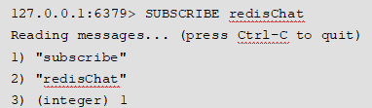
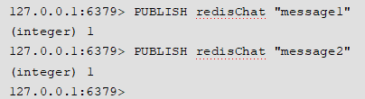
内容导航：
Redis 发布和订阅
示例：
以下实例演示了发布订阅是如何工作的。
首先，打开一个客户端连接Redis服务器，作为订阅者接收消息。在本实例中我们创建一个订阅频道，命名为 redisChat
其次，重新开启一个 Redis 客户端，作为发送者发送消息，然后在同一个频道 redisChat 发布两次消息，订阅者就能接收到消息

Slide 37
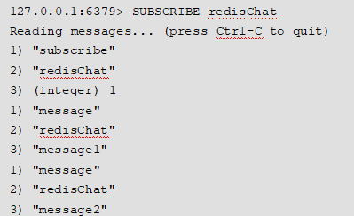
内容导航：
Redis 发布和订阅
示例：
订阅者的客户端会显示如下消息

Slide 38
内容导航：
Redis 管道
Redis是一个客户端-服务器(CS)模型的TCP 服务器，使用和HTTP类似的请求相应协议，一个客户端可以通过一个Socket连续发送多个请求命令，每个请求命令发出后客户端通常会阻塞并等待Redis服务器处理，Redis处理完请求后会将结果通过响应报文返回给客户端
Redis的管道(pipline)可以一次性发送多条命令并在Redis执行完后一次性将结果返回，管道可以减少客户端与Redis服务器的通信次数来降低往返延时时间，管道实现的原理是队列，队列遵循先进先出原则，这样就保证数据的顺序行
Redis 管道技术可以在Redis服务端启动时，在Redis客户端向服务端发送请求(Request)，并一次性读取所有Redis服务端的响应(Response)

Slide 39
内容导航：
Redis 管道
示例：
在Linux客户端新建脚本pipline.sh
使用vi命令修改pipline.sh
在pipline.sh添加以下内容，本脚本文件名为 ”Redis\Chapter04\pipline.sh”
给piplin.sh脚本赋予可执行命令权限
执行pipline.sh脚本

Slide 40
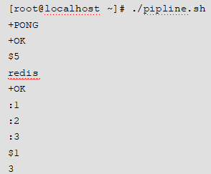

内容导航：
Redis 管道
示例：
得到以下内容：
以上实例中我们通过使用 PING 命令查看Redis服务是否可用， 之后我们设置了 db的值为 redis，然后我们获取 db的值，并使得 visitor 自增 3 次并获得visitor的值
打开一个终端，并使用redis-cli连接到Redis Server
从上面结果可以看出Redis数据库已经存储db和visitor键值了

Slide 41

内容导航：
Redis 数据备份与恢复
1 数据备份：
Redis的SAVE命令用于创建当前数据库的备份：
Save命令的基本语法如下：
实例：使用SAVE命令创建当前数据库的备份
该命令将在 Redis 安装目录中创建dump.rdb文件

Slide 42


内容导航：
Redis 数据备份与恢复
2 数据恢复：
如果需要恢复数据，只需将一台Redis服务器上的快照文件 (dump.rdb) 移动到另一台Redis服务器的安装目录并启动服务即可
获取 Redis 目录可以使用 CONFIG 命令，如下所示：
在本例中使用CONFIG GET dir命令输出的 Redis安装目录为 /usr/local/redis/bin。创建Redis备份文件也可以使用BGSAVE命令，该命令在后台执行

Slide 43
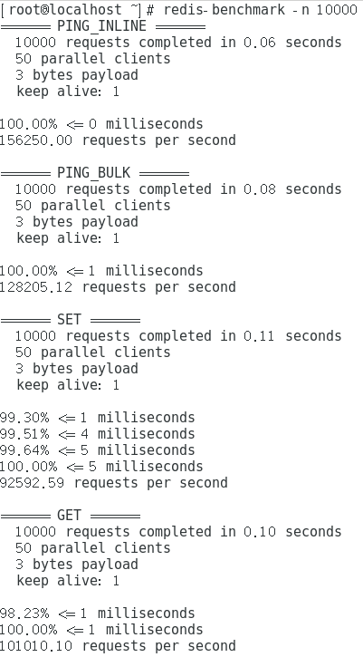
内容导航：
Redis 性能测试
Redis性能测试是通过同时执行多个命令实现的
Redis性能测试的基本命令如下：
实例：同时执行10000个请求来检测Redis的性能

Slide 44

内容导航：
Redis 性能测试
Redis 性能测试工具可选参数如下所示：
选项 | 描述 | 默认值
-h | 指定服务器主机名 | 127.0.0.1
-p | 指定服务器端口 | 6379
-s | 指定服务器 socket
-c | 指定并发连接数 | 50
-n | 指定请求数 | 10000
-d | 以字节的形式指定 SET/GET 值的数据大小 | 2
-k | 1=keep alive 0=reconnect | 1
-r | SET/GET/INCR 使用随机 key, SADD 使用随机值
-P | 通过管道传输 <numreq> 请求 | 1
-q | 强制退出 redis。仅显示 query/sec 值
--csv | 以 CSV 格式输出
-l | 生成循环，永久执行测试
-t | 仅运行以逗号分隔的测试命令列表
-I | idle 模式，仅打开 N 个 idle 连接并等待。
实例：使用多个参数来测试 Redis 性能
以上实例中连接Redis的主机为 127.0.0.1，端口号为 6379，执行SET命令和LPUSH命令，请求数为 10000，通过-q参数让结果只显示每秒执行的请求数

Slide 45

内容导航：
Redis 客户端连接
在Redis 2.4版本中，最大连接数是被直接硬编码写在代码里面的，而在Redis 2.6以后的版本中这个值变成可配置的；
maxclients的默认值是10000，也可以在 redis.conf 中对这个值进行修改。
以下实例可以在Redis服务启动时，设置最大连接数为100000

Slide 46
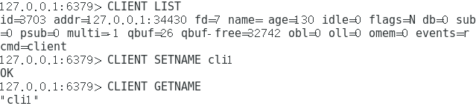
内容导航：
Redis 客户端连接
客户端命令
命令 | 描述
CLIENT LIST | 返回连接到 Redis 服务的客户端列表
CLIENT SETNAME | 设置当前连接的名称
CLIENT GETNAME | 获取通过 CLIENT SETNAME 命令设置的服务名称
CLIENT PAUSE | 挂起客户端连接，指定挂起的时间以毫秒计
CLIENT KILL | 关闭客户端连接
Redis的客户端命令使用如下图所示：

Slide 47
内容导航：
Redis 开机启动
每次启动Redis服务器都需要使用redis-server命令，稍显繁琐，当然也可以把redis-server命令放在启动脚本里，每次运行脚本就可以启动Redis服务器了，但有没有更好的方法，让主机每次开机后就自动启动Redis服务器呢？
答案是肯定的，这就是本节主要讨论的内容。

Slide 48

内容导航：
Redis 开机启动
Windows下Redis开机自启动
可以把Redis设置成一个Windows服务，这样Windows开机后会自启动Redis服务，像Windows服务一样，可以启动/停止服务
1 注册Redis为Windows后台服务
在Redis的目录下执行以下命令，执行后就作为Windows服务了
如果执行命令成功后，会如下图所示
按”Win + R”快捷键运行services.msc 命令，就可以看到Redis已经作为Windows的后台服务了

Slide 49
内容导航：
Redis 开机启动
Windows下Redis开机自启动
可以把Redis设置成一个Windows服务，这样Windows开机后会自启动Redis服务，像Windows服务一样，可以启动/停止服务
2 启动Redis服务
将Redis成功注册到Windows系统服务中去，Redis并没有启动，也可以通过在Windows服务列表中开启。Redis启动命令如下
3 停止Redis服务
Redis停止命令如下所示
4 卸载Redis服务
卸载Redis服务的命令如下所示

Slide 50
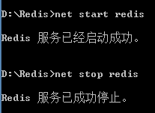
内容导航：
Redis 开机启动
Windows下Redis开机自启动
注意事项：
将Redis成功注册到Windows系统服务后，就可以使用Windows命令开启/停止Redis服务,如下图所示：
（1）启动Redis服务
（2）停止Redis服务

Slide 51
内容导航：
Redis 开机启动
Linux下Redis开机自启动
1 修改redis.conf文件
为了让redis-server能在系统启动时自动运行，需要将Redis服务作为守护进程（daemon）来运行，我们回到/usr/local/redis/conf目录中找到redis.conf的文件，这个文件是Redis服务运行时加载的配置文件，使用以下命令查看其中的内容
此文件内容非常长，但是大部分内容是注释，我们重点关注其中的两个设置：daemonize和pidfile
a) daemonize
默认值是false，为了让Redis能在Linux启动时自动运行，需要将Redis服务作为守护进程（daemon）来运行, 需要把它改成daemonize yes
b) pidfile
默认值是pidfile /var/run/redis_6379.pid,表示当服务以守护进程方式运行时，Redis默认会把pid写入到/var/run/redis_6379.pid文件，服务运行中该文件就存在，服务一旦停止该文件就会自动删除，因而可以用来判断Redis是否正在运行,该选项不用修改。
保存redis.conf后退出。

Slide 52
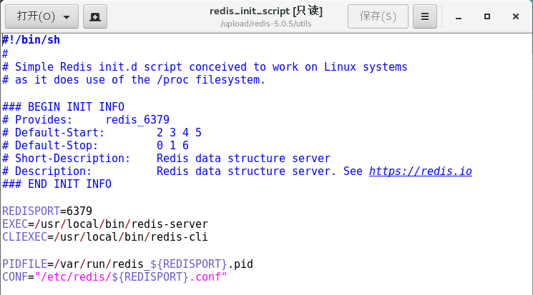
内容导航：
Redis 开机启动
Linux下Redis开机自启动
2 修改初始化脚本 redis_init_script
有了基本配置，Redis还需要有一个管理启动、关闭和重启的脚本。在Redis的源码里已经提供了一个初始化脚本redis_init_script。这个初始化脚本的位置在 %/redis-6.0.6/utils/目录下.

Slide 53
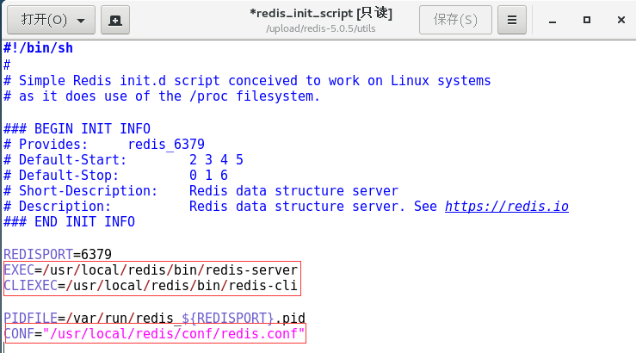
内容导航：
Redis 开机启动
Linux下Redis开机自启动
2 修改初始化脚本 redis_init_script
redis_init_script脚本中指定了端口、Server路径、CLI路径、PIDFILE路径以及CONF路径，在安装时执行了”make install”命令后，这个脚本不需要做多大改动，因为”make install”命令会把Redis的可执行命令都拷到目录/usr/local/bin下面了。
只需要修改CONF选项对应的Redis配置文件为Linux平台使用的redis.conf文件就可以。在笔者的Linux机器上，Redis配置文件保存在 /usr/local/redis/conf/redis.conf文件下，读者需要根据实际情况进行修改，修改后的 redis_init_script脚本见右侧：

Slide 54
内容导航：
Redis 开机启动
Linux下Redis开机自启动
3 将redis_init_script 脚本拷贝到/etc/init.d目录下并修改名字为redis
给 redis文件授予读写权限
4 开启服务自启动
在/etc/init.d下的脚本都是可以在Linux操作系统启动时自动启动的服务，还需要一个系统启动时的配置, 开启Redis服务自启动命令如下所示：

Slide 55

内容导航：
Redis 开机启动
Linux下Redis开机自启动
5 启动Redis服务
重启CentOS之后，就可以执行以下命令启动或停止Redis服务了
（1）启动Redis服务
（2）停止Redis服务
以上命令等价于以下命令

Slide 56
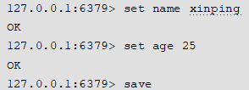
内容导航：
Redis 内存分析工具
redis-rdb-tools是由Python写的用来分析Redis的rdb快照文件用的工具，在分析内存的时候，我们主要用它生成Redis的内存快照
1, 安装redis-rdb-tools
安装redis-rdb-tools前需要配置Python环境，这部分的内容请参考本书的11.7.2 在Linux下安装Python3，配置好Python环境后安装redis-rdb-tools可以通过Python的pip来安装
2, 分析RDB快照
首先在Redis客户端生成两条String类型的数据，如下所示：

Slide 57
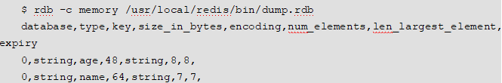
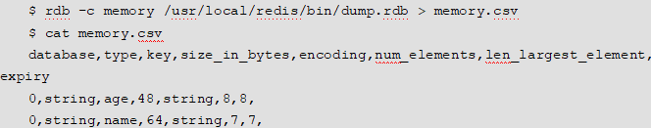
内容导航：
Redis 内存分析工具
然后，把Redis的RDB快照内存分析报告输出到控制台
在生成的报表中有database（key在Redis的db）、type（key类型）、key（key值）、size_in_bytes（key的内存大小）、encoding（value的存储编码形式）、num_elements（key中的value的个数）、len_largest_element（key中的value的长度）和expiry（key的过期时间）
从测试报告的返回结果可以看出key为age的string类型数据占用了46个字节，key为name的string类型数据占用了64个字节。
也可以使用以下命令把Redis的rdb内存分析报告生成到memory.csv文件

Slide 58
谢谢！

